Slide 1
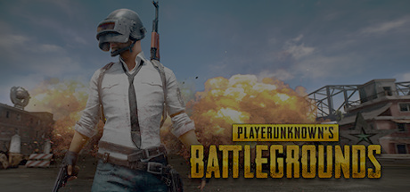
PLAYERUNKNOWN’S BATTLEGROUND
전투 UI 역기획서
한국산업기술대학교 게임공학과
2014180011 김영범

Slide 2
목차
Ⅰ
기본 화면
- 나침반
- 생존 / 킬 로그
- 조준점
- 스테이터스
- 팀 인포
- 장비 슬롯
- 미니맵 / 자기장
Ⅱ
행동 및 조작
- 조작
- 상호작용
- 아이템 사용

Slide 3
목차
Ⅲ
사격
- IDLE
- 견착
- 정조준
- 배율
- 근접 무기
- 투척 무기
Ⅳ
킬 / 사망
- 킬
- 기절
- 사망

Slide 4
공통적 특징
시점 : 3인칭(기본) / 1인칭
배그는 기본적으로 3인칭 시점, 더 자세하게는 숄더뷰 형식을 채용하고 있다.
평소에는 색적, 정보 습득, 아이템 파밍 등을 위해 3인칭 시점을 사용한다.
스코프를 활용한 정조준 사격 시에는 1인칭 시점으로 사격한다.
그 외 상황에 따라 필요하다고 판단되면 1인칭 시점으로 변경할 수 있다.
3인칭 시점을 사용했을 때의 변화
시야 각이 넓어져 화면을 더 넓게 볼 수 있다, 때문에 화면에 UI를 표현해도 시야에 큰 부담이 가지 않는다.
시야 고도가 높아지고 그만큼 전장의 정보를 더 많이 획득하고 분석할 수 있다, 난이도 하락
캐릭터 주위 환경을 볼 수 있다, 이 점을 활용해 장애물 너머의 존재를 확인하는 전략적 플레이가 가능하다.
이러한 점들 덕분에 FPS 환경보다 TPS 환경이 체감 난이도가 낮다,
3인칭 시점을 사용한 이유
1인칭은 좁은 공간을 확대하여 보여주고 3인칭은 넓은 공간을 상대적으로 간단하게 보여주는데
여타 슈팅 게임과는 달리 맵이 매우 넓고 크기 때문에 시야가 제한된 1인칭 시점으로 플레이하기에 어려움이 따름
출시할 때 서바이벌 장르에 익숙하지 않을 사람들을 위해 상대적으로 난이도가 쉬운 3인칭 사용
더 넓어지고 자유로워진 시야를 통해서 정보를 더 쉽게 받아들이고 이를 활용하게끔 유도
전체적인 특징
무채색을 기본으로 하여 윤곽선이 없고 단조로운 UI 디자인.
미니맵을 제외하고 투명도를 반투명하게 설정하여 뒷배경을 확인할 수 있게 설정했다.
최대한 존재감을 지우고 필요최소한의 정보만 표시하도록 디자인한 모습이다.
그 이유는 서바이벌 게임이기 때문에 게임 외적으로 이목을 최대한 끌지 않고
목표를 탐색하는 데 방해 요소를 최소화시켜 플레이 자체에 집중할 수 있도록 만들기 위함이다.
슈팅게임 특성상 크로스헤어를 중심으로 화면 중앙에 시선이 집중되기 때문에
화면 중앙을 최대한 비우고 기타 UI 요소들을 외곽으로 몰아 그려줌
메인화면은 간략하게, 크로스헤어는 심층적으로 분석하자

Slide 5
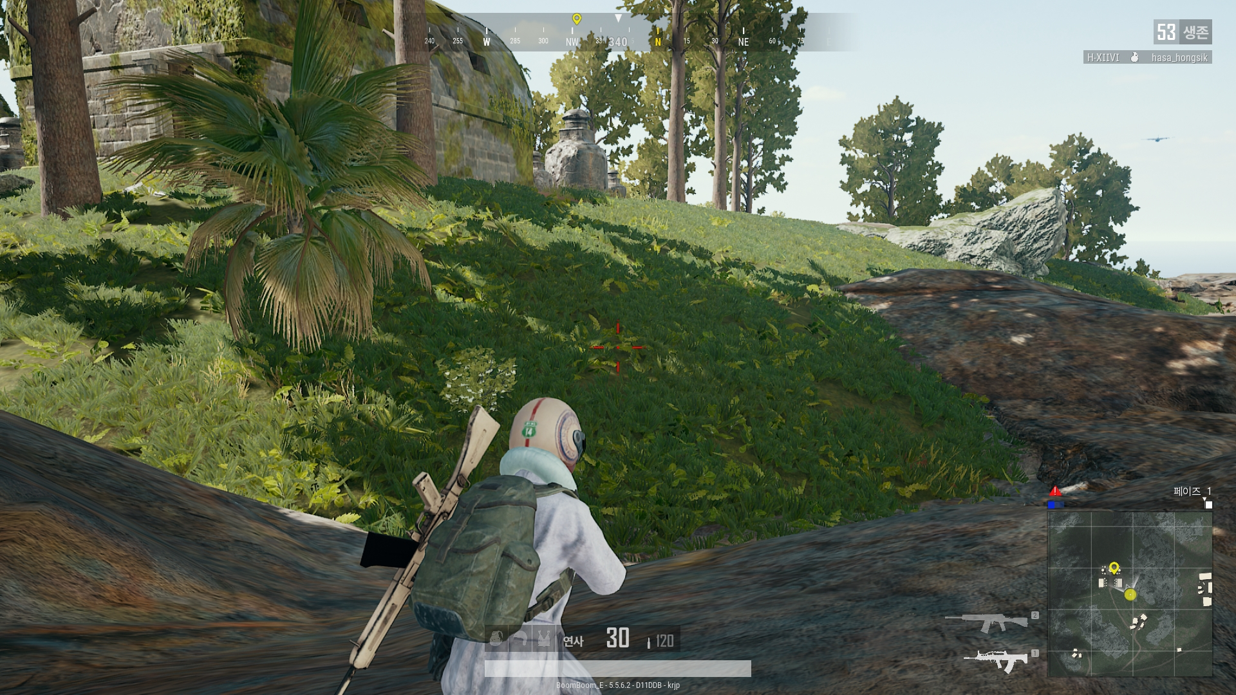
기본 화면

Slide 6
기본 화면
1
2
3
7
5
6
4

Slide 7

기본 화면
1) 나침반
아군이 지도 상에 표기한 마크의 방향을
현재 위치를 기준으로 표시하여 설정해놓은
중요 목표의 방향을 알 수 있도록 도와준다.
명확한 기준점을 주어 랜드마크의 역할을 부여하기 위해서 북쪽을 나타내는 방위는 노란색으로 표시한다.
화면을 최대한 가리지 않기 위해
긴 띠 형식의 나침반 모양이 끝으로 갈수록 흐려져 사라지고, 배경의 투명도를 설정하여 뒤를 볼 수 있도록 만든다.
대략적인 정보와 세부적인 정보를 동시에 전달하기 위해서 기존에 익숙한 주요 8방위는 더 크고 굵게 영어로 표시하고, 각 방위 사이를 15도 단위로 나눠 숫자를 통해 총 360도까지 표시한다. 또한 모든 방향표 위에 선분을 그어 정확한 방향을 나타내고 방향표들을 서로 구분 짓는다.
에임 방향을 한 눈에 알 수 있도록
상단에 삼각형 마커를 위치시키고,
현재 플레이어 에임 방향의 폰트를
굵고 크게 표시하고 배경 글자를 지운다.

Slide 8
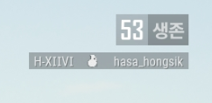
기본 화면
2) 생존 / 킬 로그
현재 남아있는 생존자의 인원수를 표시하여
서바이벌 게임으로서 이후 전략을 펼치는 데에 중요한 도움이 되는 정보를 보여준다.
(서바이벌 정보)
플레이어 간 전투의 결과를 명백히 표시하고, 서바이벌 정보를
제공하기 위해 어떤 플레이어든 기절 혹은 사망했을 경우
그에 해당하는 로그가 뜬다. 로그는 직관성과 편의성을 위해
‘누가(닉네임)’ + ‘기절 / 사망(무엇으로)’ + ‘누구를(닉네임)’
형식으로 출력된다. 단, 전투가 아닌 자연적 요소나 자살일 경우
‘누구를’ 부분이 생략된다.
서바이벌 정보를 제공하고 기절 / 사망 원인을
정확히 표시하기 위해 총기의 종류, 수류탄, 차량, 근접무기, 자기장 등 모두 각기 다른 아이콘을
사용하여 누가 어떤 것으로 쓰러졌는지 보여준다.

Slide 9
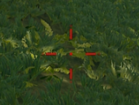

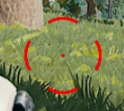
기본 화면
3) 조준점
현재 플레이어의 조준점을 보여주어 사격 시
총알이 발사되는 방향을 알 수 있게 해주고 나아가
컴퓨터의 마우스 포인터처럼 화면에서 길을 잃지 않고 목표를 정확히 확인하고 가리킬 수 있도록 도와준다.
현재 장비한 주무기의 종류에 따라 크로스헤어가 달라져
현재 플레이어의 주무기가 어떤 종류인지 알 수 있다.

Slide 10

기본 화면
4) 스테이터스 (장비)
플레이어가 장비류를 장비하고 있는 경우 그에 대응하는 아이콘이 생성되어
현재 플레이어가 장비하고 있는 가방과 헬멧, 조끼의 레벨과 상태를 보여준다. 레벨마다 서로 다른 아이콘을 적용하고, 방어구의 경우 적의 공격으로 방어도가 깎였을 때 그 비율에 따라 밑에서부터 빨간색으로 채워진다. 이를 통해 굳이
인벤토리를 열지 않고도 자신의 장비 상태와 수준을 한 눈에 파악할 수 있고
그럼으로써 간편하고 신속한 아이템 파밍을 유도한다.

Slide 11
기본 화면
4) 스테이터스 (발사모드 / 탄약)
플레이어가 현재 들고있는 주무기의 탄약과 발사모드를 보여준다.
총기류의 경우, 발사모드가 존재한다면 좌측에 단발, 점사, 연사 중
하나가 추가로 표시된다. 우측에는 장전되어 있는 잔여 탄약과
가방에 보유하고 있는 탄약을 숫자로 표현한다. 이러한 정보들은
슈팅 게임에서 공격 가능 여부, 자원의 소모 정도를 나타내는 중요한 전략적 정보이기 때문에 캐릭터와 가장 가까운 공간에 배치한다.
만약 장전된 탄약수가 모두 소모되었다면 숫자 0을
빨간색으로 그려주어 더 이상의 공격이 불가능하다,
위급한 상황이다 라는 정보를 한 눈에 알 수 있도록 한다.

Slide 12
기본 화면
4) 스테이터스 (체력 게이지)
플레이어의 체력을 막대 게이지를 사용해 보여준다. 완전히 회복된
경우 약간 옅은 회색으로, 그 외의 경우 체력의 정도에 따라 흰색,
황색, 빨간색으로 위험 정도를 표시한다. 색상을 달리 표현함으로써
현재 플레이어의 HP 정보를 한 눈에 알기 쉽게 보여준다.
회복 아이템으로 채울 수 있는 체력에는 상한선이 존재하고
한계를 명확히 표시하여 구분하기 위해 그 게이지를 사선으로 처리하여 보여준다. 상한선 밑에서 체력 회복을 시도할 경우,
회복 행동이 얼만큼 채워줄 것인지 볼 수 있도록 성공적으로
수행했을 때 회복될 게이지를 반투명하게 덧대어 표시한다.

Slide 13
기본 화면
4) 스테이터스 (부스팅 게이지)
평상시 UI를 띄우지 않은 상태에서, 아이템을 사용하여 부스팅 효과가 생길 경우, 그 양만큼 왼쪽부터 황색으로 게이지가 채워진다. 게이지가 채워진 정도를 알기
쉽도록 4개의 절편으로 나뉘며 최대치에서 얼마만큼의 게이지가 채워져 있는지
시각적으로 표시한다. 시간이 흐르면 게이지가 점점 감소한다.
플레이어의 체력과 밀접한 연관이 있기 때문에 HP 게이지 바로 위에 두어
체력 상황을 한꺼번에 볼 수 있도록 배치한다.

